Slide 1
Venta de carros usados de página Web
Nombre : Sandra Margarita Rincón López

Slide 2
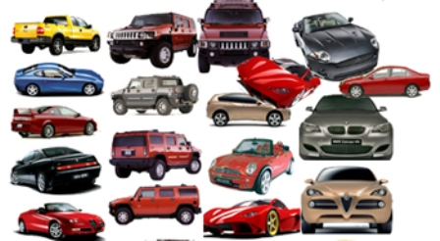
Problema a bordar
¿Qué características tienen los vehículos que se compraron en la página web ?

Slide 3

¿Como lo aborda ?
Limpieza de base de datos
Procesar información(análisis de datos)
Realizar gráficos respectivos.
Numpy & Pandas
variables cuantitativas y cualitativas
Seaborn & Matplotlib

Slide 4
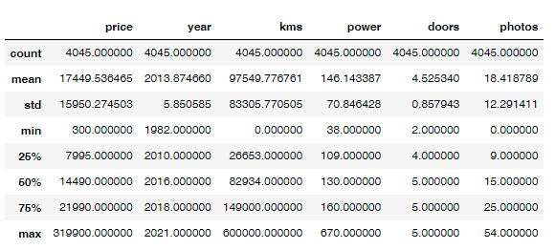
RESULTADOS OBTENIDOS 1)Variables Cuantitativas
Estadísticas descriptivas
Fuente: Elaboración propia

Slide 5
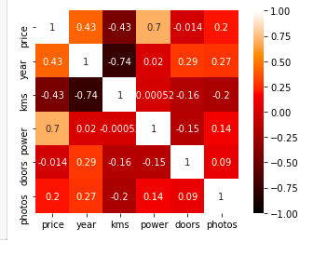
Correlación variables
Fuente: Elaboración propia

Slide 6



2) Variables cualitativas
Las 3 marcas mas vendidas :

Slide 7
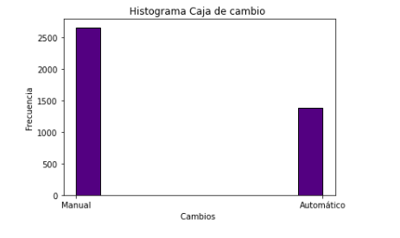
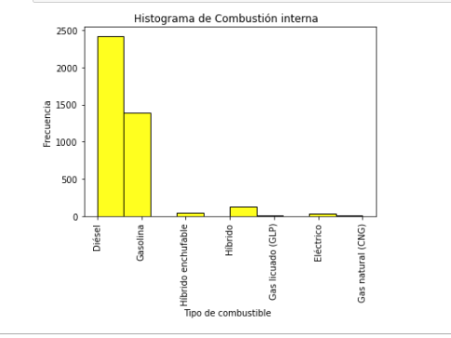
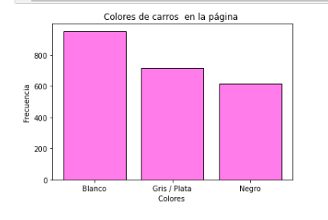
Fuente: Elaboración propia
Fuente: elaboración propia
Fuente: Elaboración propia

